Slide 2
CAPACITACIÓN PENINSULAR EN MATERIA DE PROTECCIÓN CIVIL
ENAPROC
28 de diciembre, 2018

Slide 3
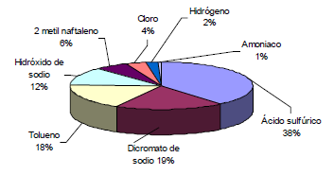
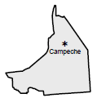
Antecedentes en el estado de Campeche
Sustancias químicas peligrosas almacenadas
por municipio en el estado de Campeche
Los principales peligros identificados en el estado de Campeche son: Inundaciones, deslizamiento de laderas y sustancias inflamables.
Estudiantes en el TBGIR. (237 inscritos con 63 egresados), con una eficiencia terminal del 26.6%.

Slide 4
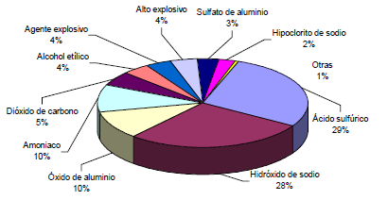
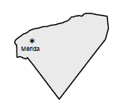
Antecedentes en el estado de Yucatán
Sustancias químicas peligrosas almacenadas
por municipio en el estado de Yucatán
Los principales peligros identificados en el estado de Yucatán son: Ciclones tropicales, inundaciones y ondas cálidas.
Estudiantes en el TBGIR. (225 inscritos con 47 egresados), con una eficiencia terminal del 20.7%.

Slide 5
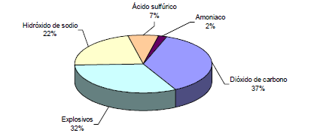
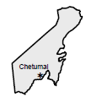
Antecedentes en el estado de Quintana Roo
Sustancias químicas peligrosas almacenadas
por municipio en el estado de Quintana Roo
Los principales peligros identificados en el estado de Quintana Roo son: Ciclones tropicales, inundaciones y ondas cálidas.
Estudiantes en el TBGIR. (464 inscritos con 115 egresados), con una eficiencia terminal del 24.8%.

Slide 6
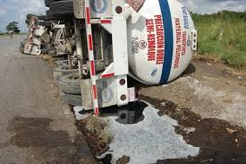
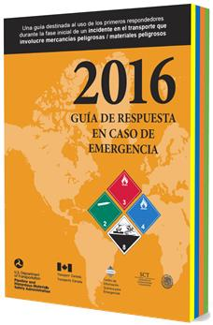
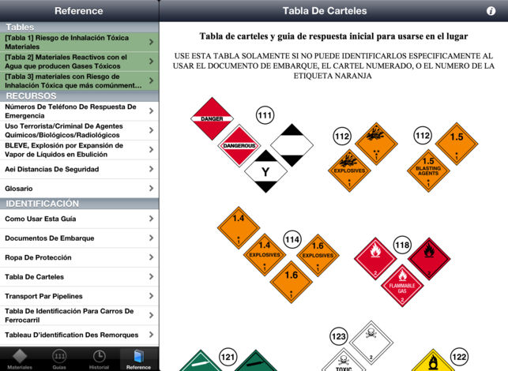
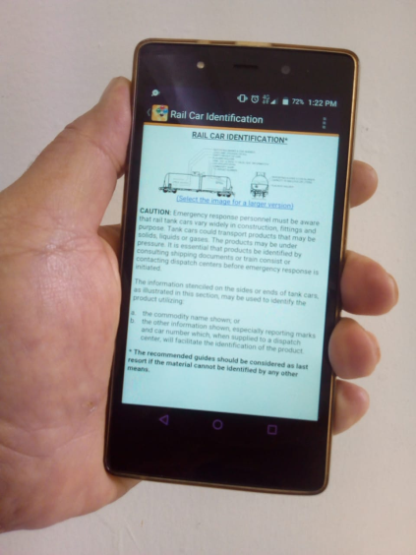
Atención de emergencias en trasporte

Slide 7
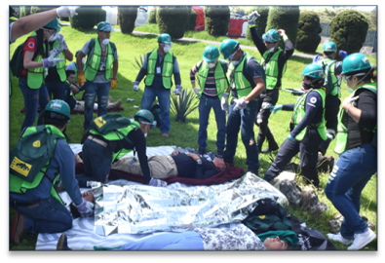
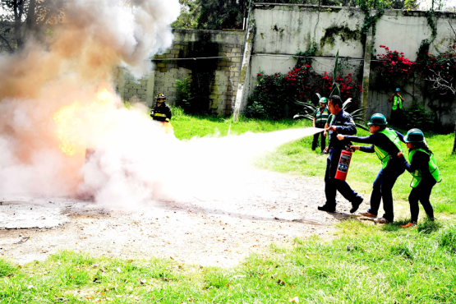
Acciones propuestas para los tres estados.
Implementación del Curso Equipos Comunitarios de Respuesta a Emergencias (CERT), para formar instructores del en cada uno de los estados. (5 participantes por estado).

Slide 8
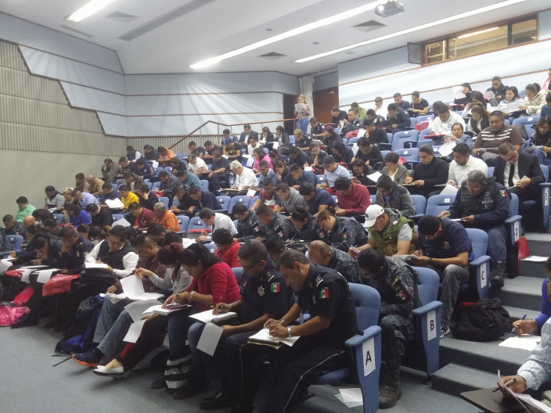
Acciones propuestas para los tres estados.
Capacitación en tiempo real vía WebEx.
Curso a distancia para personal de protección civil y del sector salud sobre “Apoyo psicológico de primer contacto para emergencias o desastres”.
Curso a distancia sobre “Elaboración de Programas especiales de protección civil de acuerdo al riesgo” para su posterior certificación.

